Slide 1
Тема 9. Лекция 8 Виды и конструкции снегозадерживающих ограждений

Slide 2
Районирование территорий по условиям снегоборьбы
Широкий размах природно-климатических условий на территории Казахстана, от которых зависят характеристики состояния дорог в зимний период и затраты дорожных организаций на их содержание, вызвали необходимость районирования территории страны по условиям зимнего содержания дорог.

Slide 3
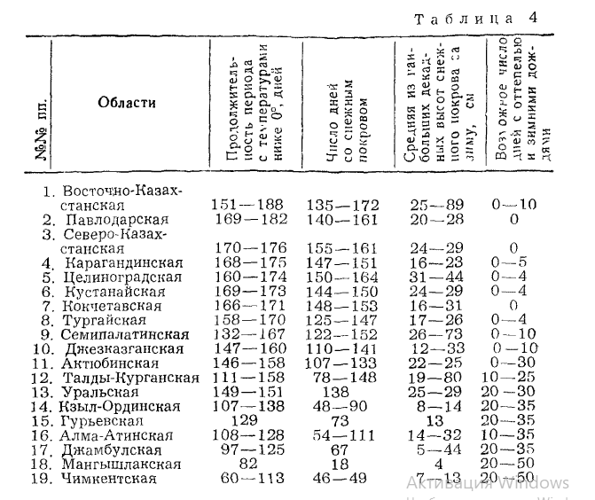
Зимним периодом в условиях Казахской ССР является период с температурами ниже 0°. Продолжительность такого периода для различных областей Казахстана приведена в таблице 4 (таблица составлена по данным СНиП П-А, 6—62).

Slide 4
Необходимость районирования
Из данных таблицы 4 видно, что приведенные в пей показатели степени трудности зимнего содержания дорог весьма различны как по всей территории Казахской ССР, так и в пределах областей. Такое различие требует не только разных видов работ (например, борьбу с обледенениями па проезжей части дорог или борьбу с переносимым снегом), но и различных усилий, объемов работ при одном и том же виде применяемыхмероприятий. Если же учесть и рельеф местности, а также скорости ветров и их продолжительность, то это различие станет еще большим.

Slide 5
РАЙОНИРОВАНИЕ ТЕРРИТОРИИ
ПО УСЛОВИЯМ ЗИМНЕГО СОДЕРЖАНИЯ ДОРОГ
I - районы легкой снегоборьбы. Продолжительность снежного периода 60…100 суток, в отдельных местах до 160 суток. Объёмы снегоприноса не более 25…50 м³/м, но в отдельных случаях до 100 м³/м.
II - районы средней трудности снегоборьбы. Продолжительность снежного периода 100…160 суток, в отдельных местах до 200 суток. Объём снегоприноса до 100…150 м³/м.
III - районы трудной снегоборьбы. Зимой преобладают сильные ветры и интенсивные метели. Снежные заносы образуются систематически часто большой толщины и плотности. Объемы снегоприноса до 250 м³/м, а в отдельных местах - 400 м³/м.
5

Slide 6
IV - районы очень трудной снегоборьбы. Продолжительность снежного периода 160…200 суток. Объёмы снегоприноса достигают 400…600 м³/м, в отдельных местах - 1000 м³/м. Отложения от снегопадов и снежные заносы большой толщины часто образуются на участках большого протяжения.
V - районы особенно трудной снегоборьбы. Продолжительность снежного периода 220…240 суток, а в отдельных местах до 300 суток. Скорость ветра при метелях достигает 40…45 м/с, а число суток с метелями доходит до 120…130 за зиму при продолжительности отдельных метелей до 10 суток и более. Объём снегоприноса до 1000 м³/м и более.

Slide 7
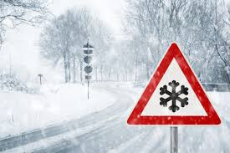
Основные показатели степени трудности зимнего содержания дорог
Порядок областей в этой таблице принят по нисходящей максимальному числу дней с температурой ниже 0°, т. е. По максимально возможной продолжительности зимнего периода.
В этой же таблице помещены данные о числе дней со снежным покровом, о средних из наибольших декадных высот снежного покрова за зиму в см и о числе дней с оттепелями зимними дождями

Slide 8
Показатели и принципы, принятые для районирования
Районирование должно иметь комплексный характер и
при этом обеспечивать одновременный учет ряда основных
показателей, определяющих условия зимнего содержания
дорог.
В комплекс мероприятий по зимнему содержанию дорог
входят пять основных их видов:
1. Предотвращение заноса дороги снегом, приносимым ветром
с окружающей ее местности.
2. Очистка дорог от снега, образующегося в результате
снегопадов.
3. Предотвращение и ликвидация обледенений проезжей
части дорог.
4. Предотвращение и ликвидация лавин.
5. Предотвращение и ликвидация наледей.
Районирование территории Казахской ССР произведено с
учетом только первых четырех видов мероприятий. Пятый вид
мероприятий — предотвращение и ликвидация наледей —
при районировании не учитывался.

Slide 9
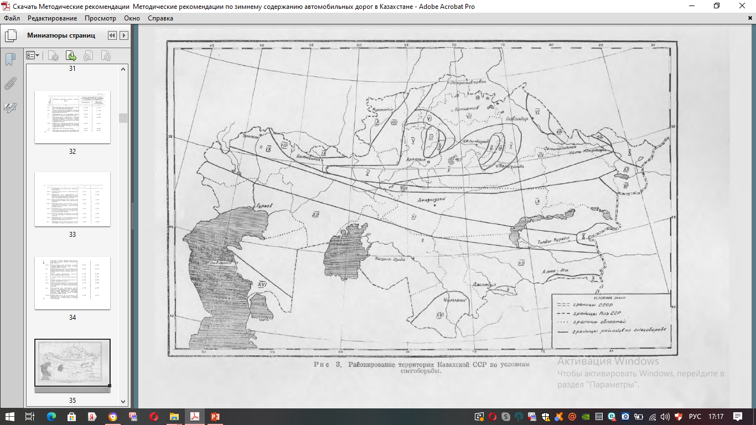

Slide 10
Вопросы борьбы с лавинами достаточно детально разработаны, а Г. К. Тушинским составлена схема лавинных районов СССР (Г. К- Тушинский — 1956 и 1960 гг.). Эти данные и использованы при нанесении границ лавиноопасных районов. Поскольку районирование должно иметь комплексный характер, то схема районирования должна состоять из ряда ступеней, последовательно обеспечивающих учет основных, влияющих на условия зимнего содержания дорог, показателей.

Slide 11
Список литературы :
1. Васильев А.П. Эксплуатация автомобильных дорог: в 2 т. Том 1.М.; Издательский центр «Академия», 2011.- 320 с.
2. Васильев А.П. и др. Строительство и реконструкция автомобильных дорог: Справочная энциклопедия дорожника (СЭД). Т. I М.: Информавтодор, 2015.
3.Воейков А. И. Снежный покров, его влияние на почву, климат и погоду и способы исследования. — СПб.: Тип. Имп. Акад. наук, 1889. — 213 c.

Slide 12
Контрольные вопросы:
Как вы понимаете значение районирование?
В чем заключается необходимость районирования?
Показатели и приципы районирования?

